Slide 1



Московский Государственный Технический Университет
имени Н.Э. Баумана
1830
Учебная дисциплина
Вычислительные средства
АСОИУ
(5 семестр)
Часть5

Slide 2
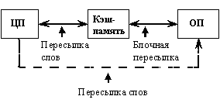
Кэш- память
Принципы организации кэш-памяти

Slide 3
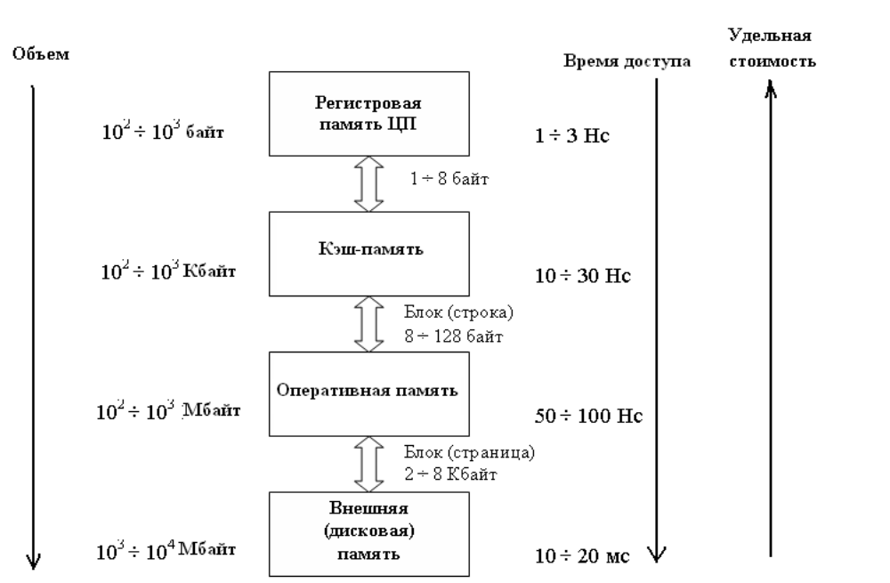
Упрощённая схема иерархии памяти

Slide 4
Кэш-память
Кэш-память (КП), или кэш, представляет собой организованную в виде ассоциативного запоминающего устройства (АЗУ) быстродействующую буферную память ограниченного объема, которая располагается между регистрами процессора и относительно медленной основной памятью.

Slide 5
Кэш-память
Кэш-память хранит наиболее часто используемую информацию совместно с ее признаками (тегами), в качестве которых выступает часть адресного кода.

Slide 6
Структура кэш-памяти
Кэш-память и основная память разделяются на блоки одинакового объема, размер которых обычно составляет 8-128 байт. Обычно блок ОП и кэш-памяти называют строкой (line). Обмен между ОП и кэш-памятью носит блочный характер.
В кэш-памяти содержатся копии тех блоков ОП, к которым в последнее время выполнялись обращения со стороны ЦП.

Slide 7
В процессе работы отдельные блоки информации копируются из основной памяти в кэш-память. При обращении процессора за командой или данными сначала проверяется их наличие в КП. Если необходимая информация находится в кэше, она быстро извлекается. Это кэш-попадание. Если необходимая информация в КП отсутствует ( кэш-промах ), то она выбирается из основной памяти, передается в микропроцессор и одновременно заносится в кэш-память.

Slide 8
Механизм сохранения информации в кэш-памяти
При включении микропроцессора в работу вся информация в его кэш-памяти недостоверна.
При обращении к памяти микропроцессор, как уже отмечалось, сначала проверяет, не содержится ли искомая информация в кэш-памяти.
Для этого сформированный им физический адрес сравнивается с адресами ячеек памяти, которые были ранее кэшированы из ОЗУ в КП..

Slide 9
Механизм сохранения информации в кэш-памяти
Для того чтобы уже следующее обращение к КП приводило как можно чаще к кэш-попаданиям, передача из оперативной памяти в кэш-память происходит не теми порциями (байтами или словами), которые востребованы микропроцессором в данном обращении, а так называемыми строками.

Slide 10

Механизм сохранения информации в кэш-памяти
Длина строки превышает максимально возможную длину востребованных микропроцессором данных. Обычно она составляет от 16 до 64 байт и выровнена в памяти по границе соответствующего раздела

Slide 11
Механизм сохранения информации в кэш-памяти
Высокий процент кэш-попаданий в этом случае обеспечивается благодаря тому, что в большинстве случаев программы обращаются к ячейкам памяти, расположенным вблизи от ранее использованных. Это свойство, называемое принципом локальности ссылок, обеспечивает эффективность использования КП.

Slide 12
Механизм сохранения информации в кэш-памяти
Например, микропроцессору для своей работы потребовалось 2 байта информации. Если строка имеет длину 16 байт, то в кэш переписываются не только нужные 2 байта, но и некоторое их окружение. Когда микропроцессор обращается за новой информацией, в силу локальности ссылок, скорее всего, обращение произойдет по соседнему адресу.

Slide 13
Механизм сохранения информации в кэш-памяти
Когда очередной сформированный микропроцессором физический адрес выйдет за пределы строки кэш-памяти (произойдет кэш-промах ), будет выполнена подкачка в кэш новой строки, и вновь ряд последующих обращений вызовет кэш-попадания.

Slide 14
Механизм сохранения информации в кэш-памяти
Чем длиннее используемая при обмене между оперативной и кэш-памятью строка, тем больше вероятность того, что следующее обращение произойдет в пределах этой строки.

Slide 15
принцип локальности ссылок
Причем выделяются два вида локальности: пространственная и временная. Кроме того, принцип локальности рассматривается как в отношении команд, так и в отношении данных.

Slide 16
принцип локальности ссылок
Пространственная локальность в отношении команд характеризуется тем, что вероятность выборки команды по следующему адресу, по сравнению с адресом исполняемой команды, намного больше, чем вероятность выборки команды по любому другому адресу. Этот принцип проявляется на линейных участках программы.

Slide 17
принцип локальности ссылок
Пространственная локальность в отношении данных выражается в том, что вероятность обращения к слову данных по следующему адресу намного больше вероятности обращения к данным по любому другому адресу.

Slide 18
принцип локальности ссылок
Временной аспект принципа локальности обращений в отношении команд предполагает большую вероятность обращения к команде по одному и тому же адресу в течение небольшого интервала времени.

Slide 19
принцип локальности ссылок
В отношении данных временной аспект принципа локальности обращений означает большое значение вероятности обращений к одному и тому же слову данных в течение небольшого интервала времени.

Slide 20
Оценка эффективности кэш-памяти
Численной оценкой эффективности принятого принципа построения кэш-памяти является процент удачных обращений (процент кэш-попаданий), определяемый как отношение числа обращений к памяти, реализуемых через кэш, к общему числу обращений. Как правило, в современных компьютерах процент кэш-попаданий составляет 95÷98 %.

Slide 21
Поэтому при выборе длины строки должен быть разумный компромисс между соотношением времени обращения к оперативной и кэш-памяти и вероятностью достаточно удаленного перехода от текущего адреса при выполнении программы. Обычно длина строки определяется в результате моделирования аппаратно-программной структуры системы.

Slide 22
Типы кэш-памяти
1. Кэш-память с прямым отображением.
2. Полностью ассоциативная кэш-память.
3. Множественно-ассоциативная кэш-память.

Slide 23
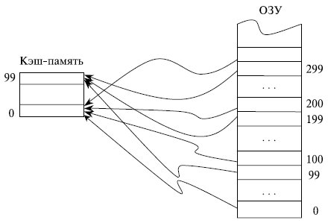
Кэш-память с прямым отображением.
каждая строка ОЗУ имеет только одно фиксированное место, на котором она может находиться в кэш-памяти

Slide 24
Кэш-память с прямым отображением.
Предположим, что ОЗУ состоит из 1000 строк с номерами от 0 до 999, а кэш-память имеет емкость только 100 строк. В кэш-памяти с прямым отображением строки ОЗУ с номерами 0, 100, 200, ..., 900 могут сохраняться только в строке 0 КП и нигде иначе, строки 1, 101, 201, …, 901
ОЗУ - в строке 1 КП, строки ОЗУ с номерами 99, 199, …, 999 сохраняются в строке 99 кэш-памяти ( .

Slide 25
Кэш-память с прямым отображением.
Кэш-память разделяется на две части: память тегов и память данных. Память данных состоит из 128 блоков (по разрядности поля b в адресе основной памяти), каждый блок содержит 16 слов (по разрядности поля c). В частном случае, слово может соответствовать байту. Емкость кэш-памяти составляет 2 Кслов.

Slide 26
Полностью ассоциативная кэш-память
Каждая строка ОЗУ может располагаться в любом месте такой кэш-памяти.
В полностью ассоциативной кэш-памяти максимально используется весь ее объем: вытеснение сохраненной в КП информации проводится лишь после ее полного заполнения. Однако поиск в кэш-памяти, организованной подобным образом, представляет собой трудную задачу.

Slide 27
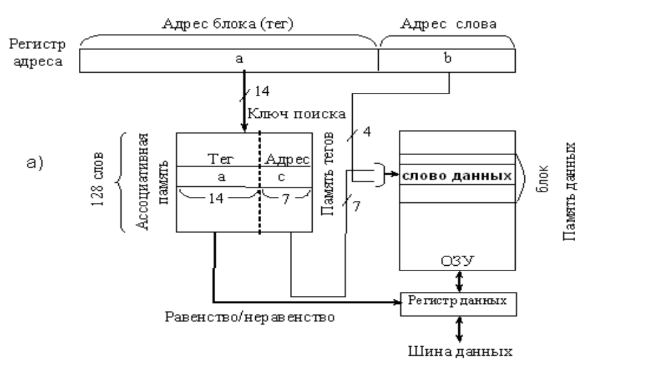
Полностью ассоциативная кэш-память

Slide 28
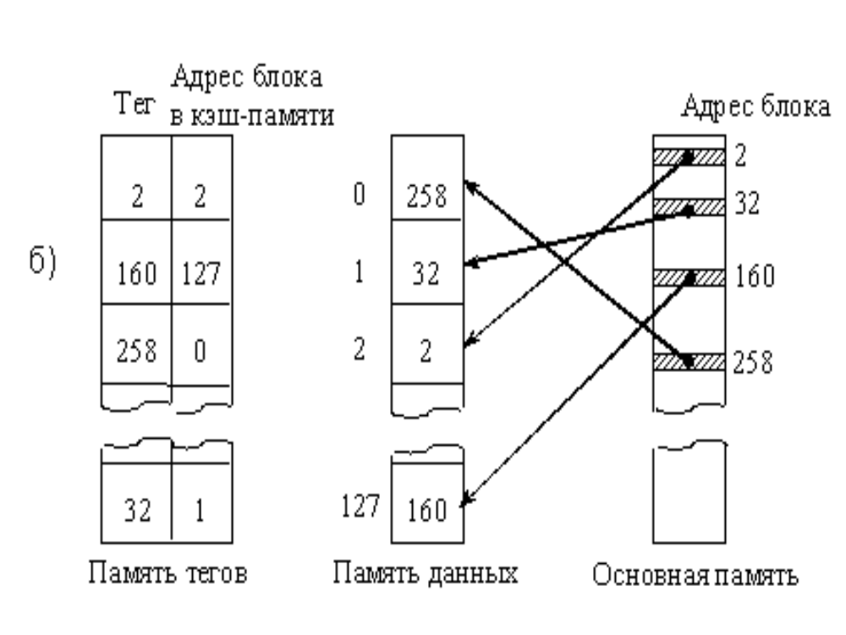
Полностью ассоциативная кэш-память

Slide 29
Полностью ассоциативная кэш-память
Память тегов реализуется как ассоциативная, то есть обращение к ней производится не по адресу, а по некоторому ключу (признаку, тегу). Ключом поиска в памяти тегов является 14-разрядный адрес блока.

Slide 30
Полностью ассоциативная кэш-память
В ассоциативной памяти выделяются два регистровых блока:
- регистры тегов (TR1, …, TRn);
- регистры данных (DR1, …, DRn).

Slide 31
Полностью ассоциативная кэш-память
Между теговыми регистрами и регистрами данных существует взаимно однозначное соответствие. Для поиска информации в ассоциативной памяти во входной регистр ITR (Input Tag Register) записывается тег, по которому осуществляется поиск данных. Этот тег поступает на один из входов схем совпадений (компараторов) CMP1, …, CMPn. На другой вход каждого компаратора подается тег из соответствующего тегового регистра.

Slide 32
Полностью ассоциативная кэш-память
При совпадении содержимого одного из теговых регистров с входным тегом на соответствующем компараторе будет выработан сигнал разрешения обращения Е1, …, Еn к соответствующему регистру данных. Выходы всех компараторов объединяются на элементе ИЛИ, выход которого связан с входом разрешения обращения выходного регистра данных ODR

Slide 33
Полностью ассоциативная кэш-память
При подаче сигнала чтения R в регистры данных и сигнала записи W в выходной регистр данных, на выходе ассоциативной памяти появятся данные с тегом, соответствующим входному.
В случае несовпадения входного тега с содержимым теговых регистров вырабатывается соответствующий сигнал на выходе инвертора. Этим сигналом отмечается факт отсутствия искомой информации в ассоциативной памяти.

Slide 34
Множественно-ассоциативная кэш-память
Компромиссом между этими двумя способами организации кэш-памяти служит множественно-ассоциативная КП, в которой каждая строка ОЗУ может находиться по ограниченному множеству мест в кэш-памяти.

Slide 35
Множественно-ассоциативная кэш-память
В кэш-памяти с множественно-ассоциативным отображением осуществляется разделение блоков кэш-памяти и, соответственно, основной памяти на ряд множеств (групп). Для блоков ОП, принадлежащих одному множеству, реализуется принцип прямого отображения, то есть все блоки ОП из одного множества должны отображаться на определенное число блоков кэш-памяти соответствующего множества гораздо меньшей мощности.

Slide 36
Множественно-ассоциативная кэш-память
В свою очередь принцип отображения блоков ОП на блоки кэш-памяти внутри выбранного множества является ассоциативным: любой блок ОП, принадлежащий выбранному множеству, может помещаться на место любого блока кэш-памяти, принадлежащего соответствующему множеству.

Slide 37
Множественно-ассоциативная кэш-память
Память данных состоит из 128 блоков, которые разделяются на 32 множества (группы) по 4 блока в множестве. Каждому блоку памяти данных соответствует определенный тег из памяти тегов. Память тегов представляет собой матрицу из 32 строк и 4 столбцов.

Slide 38
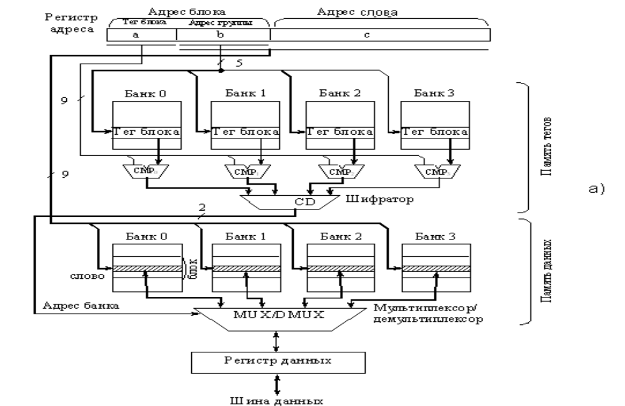
Множественно-ассоциативная кэш-память

Slide 39
Множественно-ассоциативная кэш-память
В свою очередь, ОП состоит из 32 множеств (групп) по 512 блоков в множестве. Каждый из них претендует на занятие одного из 4-х мест в кэш-памяти. Подобная реализация называется кэш-памятью с четырехканальным доступом.

Slide 40
Множественно-ассоциативная кэш-память
При обращении к кэш-памяти из памяти тегов выбираются 4 тега блоков из одного множества (по одному из каждого банка) для параллельного сравнения с входным тегом из регистра адреса на компараторах CMP0 – CMP3.

Slide 41
Множественно-ассоциативная кэш-память
При совпадении одного из тегов блоков с входным тегом на выходе шифратора (кодера) формируется адрес банка для управления пересылкой данных между регистром данных и памятью данных через мультиплексор/демультиплексор.
Банк соответствует столбцу памяти тегов и памяти данных. Каждый банк снабжается собственными схемами управления доступом, что допускает параллельное обращение ко всем банкам по одному адресу.

Slide 42
Стратегии замещения информации в кэш-памяти
1. LRU - замещается строка, к которой дольше всего не было обращений;
2. FIFO - замещается самая давняя по пребыванию в кэш-памяти строка;
3. Random - замещение проходит случайным образом.

Slide 43
Влияние стратегий замещения
При увеличении емкости кэша, естественно, уменьшается вероятность кэш-промаха, но даже при незначительной на сегодняшний день емкости кэш-памяти в 16 Кбайт около 95 % обращений происходят к КП, минуя оперативную память

Slide 44
Влияние стратегий замещения
Чем больше степень ассоциативности кэш-памяти, тем больше вероятность кэш-попадания за счет более полного заполнения КП (время поиска информации в КП в данном анализе не учитывается);

Slide 45
Влияние стратегий замещения
Механизм LRU обеспечивает более высокую вероятность кэш-попадания по сравнению с механизмом случайного замещения Random, однако этот выигрыш не очень значителен.

Slide 46
Влияние стратегий замещения
Соответствие между данными в оперативной памяти и в кэш-памяти обеспечивается внесением изменений в те области ОЗУ, для которых данные в кэш-памяти подверглись изменениям. Существует два основных способа реализации этих действий: со сквозной записью ( writethrough ) и с обратной записью ( write-back ).

Slide 47
Обновление основной памяти:
1. Кэширование со сквозной записью.
2. Кэширование с обратной записью.

Slide 48
Кэширование со сквозной записью.
При записи кэширование со сквозной записью обновляет основную память параллельно с обновлением информации в КП. Это несколько снижает быстродействие системы, так как микропроцессор впоследствии может вновь обратиться по этому же адресу для записи информации, и предыдущая пересылка строки кэш-памяти в ОЗУ окажется бесполезной. Однако при таком подходе содержимое соответствующих друг другу строк ОЗУ и КП всегда идентично. Это играет большую роль в мультипроцессорных системах с общей оперативной памятью.

Slide 49
Кэширование с обратной записью
Кэширование с обратной записью модифицирует строку ОЗУ лишь при вытеснении строки кэш-памяти, например, в случае необходимости освобождения места для записи новой строки из ОЗУ в уже заполненную КП.

Slide 50
Кэширование с обратной записью
Промежуточное положение между этими подходами занимает способ, при котором все строки, предназначенные для передачи из КП в ОЗУ, предварительно накапливаются в некотором буфере.
Передача осуществляется либо при вытеснении строки, как в случае кэширования с обратной записью, либо при необходимости согласования кэш-памяти нескольких микропроцессоров в мультипроцессорной системе, либо при заполнении буфера.

Slide 51
Организация внутренней кэш-памяти микропроцессора
Внутренний кэш 32-разрядного универсального микропроцессора является общим при обращении как к командам, так и к данным. Обращение ведется по физическим адресам

Slide 52
Организация внутренней кэш-памяти микропроцессора
Кэш-память обычно реализуется в виде ассоциативного ЗУ, в котором для каждой строки сохраняются дополнительные сведения, называемые тегом, или признаком, в качестве которого выступает адресный код или его часть. Когда в АЗУ подается адрес, с ним одновременно сравниваются все теги.

Slide 53
Структурный состав кэш-памяти
КП состоит из следующих блоков :
блока данных,
блока тегов,
блока достоверности и LRU.
Блок данных содержит 8 Кбайт данных и команд. Он разделен на 4 массива (направления), каждый из которых состоит из 128 строк.

Slide 54
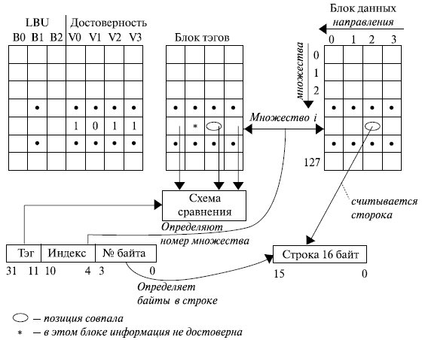

Slide 55
Пояснение структуры кэш-памяти
Строка содержит данные из 16 последовательных адресов памяти начиная с адреса, кратного 16. Индекс массивов блока данных, состоящий из 7 бит, соответствует 4 строкам КП, по одной из каждого массива. Четыре строки КП с одним и тем же индексом называются множеством.

Slide 56
Пояснение структуры кэш-памяти
В блоке тегов имеется один тег длиной 21 бит для каждой строки данных в КП. Блок тегов также разделен на 4 массива по 128 тегов. Тег содержит старшие 21 бит физического адреса данных, находящихся в соответствующей строке КП.

Slide 57
Пояснение структуры кэш-памяти
В блоке достоверности и LRU содержится по одному 7-разрядному значению для каждого из 128 множеств строк КП: 4 бита достоверности ( V ) по одному на каждую строку множества и 3 бита ( B0 ... B2 ), управляющие механизмом LRU. Биты достоверности показывают, содержит ли строка достоверные ( V = 1 ) или недостоверные ( V = 0 ) данные. При программной очистке КП и аппаратном сбросе процессора все биты достоверности сбрасываются в 0.

Slide 58
Пояснение структуры кэш-памяти
Адресация кэш-памяти осуществляется путем разделения старших 28 бит физического адреса на 2 части. Младшие 7 бит из этих разрядов (разряды 10…4 физического адреса) образуют поле индекса и определяют множество, в котором могут храниться данные. Старшие 21 бит (разряды 31…11 физического адреса) служат полем тега и применяются для определения того, находится ли информация с данным физическим адресом в какой-либо строке выбранного множества.

Slide 59
Поиск в кэш-памяти с заданным физическим адресом
1. Физический адрес, по которому происходит обращение, разбивается на 3 поля: Тег, Индекс, № байта. 7 разрядов А10…А4 поля индекса определяют одно из 128 множеств.
2. В выбранном множестве содержатся 4 строки с информацией.

Slide 60
Поиск в кэш-памяти с заданным физическим адресом
Чтобы определить, присутствует ли нужная информация в одной из строк этого множества, проводится сравнение старших 21 бита физического адреса (поле Тег) с тегами строк выбранного множества. Сравнение проводится только для достоверных строк, то есть тех, у которых в блоке достоверности установлен бит достоверности V = 1.

Slide 61
Поиск в кэш-памяти с заданным физическим адресом
3. Если для одной из строк ее тег и разряды А31...А11 физического адреса совпали, то это означает, что произошло кэш-попадание и необходимая информация есть в кэш-памяти.
4. Считывается найденная строка из 16 байт. Искомый байт в ней определяется 4 младшими разрядами физического адреса (А3…А0 ).

Slide 62
Поиск в кэш-памяти с заданным физическим адресом
Если на этапе 3 совпадения не произошло или все строки множества недостоверны, эта ситуация определяется как кэш-промах. В этом случае по сформированному микропроцессором физическому адресу выполняется обращение к оперативной памяти. Из ОЗУ извлекается нужная информация, и содержащая ее строка записывается в свободную строку выбранного множества.

Slide 63
Поиск в кэш-памяти с заданным физическим адресом
Старшие 21бит физического адреса записываются в поле тега этой строки. Если все строки в выбранном множестве достоверны, то замещается строка, к которой дольше всего не было обращений согласно механизму LRU. Этот механизм действует точно так же, как и при вытеснении строк из буфера ассоциативной трансляции TLB.

Slide 64
Обеспечение согласованности кэш-памяти микропроцессоров в мультипроцессорных системах
Рассмотрим особенности работы кэш-памяти в том случае, когда одновременно несколько микропроцессоров используют общую оперативную память .
В этом случае могут возникнуть проблемы, связанные с кэшированием информации из оперативной памяти в кэш-память микропроцессоров.

Slide 65
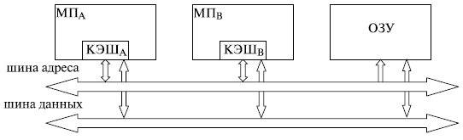
Структура мультимикропроцессорной системы с общей оперативной памятью

Slide 66
Обеспечение когерентности
Для обеспечения согласованности (когерентности) памяти в мультипроцессорных системах используются аппаратные механизмы, позволяющие решить эту проблему. Такие механизмы называются протоколами когерентности кэш-памяти. Эти протоколы призваны гарантировать, что любое считывание элемента данных возвращает последнее по времени записанное в него значение.

Slide 67
Существует два класса протоколов когерентности
протоколы на основе справочника ( directory based ): информация о состоянии блока физической памяти содержится только в одном месте, называемом справочником (физически справочник может быть распределен по узлам системы);

Slide 68
Существует два класса протоколов когерентности
протоколы наблюдения ( snooping ): каждый кэш, который содержит копию данных некоторого блока физической памяти, имеет также соответствующую копию служебной информации о его состоянии; централизованная система записей отсутствует; обычно кэши расположены на общей шине, и контроллеры всех кэшей наблюдают за шиной (просматривают ее), чтобы определять, какие обращения по адресам в пределах этого блока происходят со стороны других микропроцессоров.

Slide 69
Обеспечение когерентности
В мультипроцессорных системах с общей памятью наибольшей популярностью пользуются протоколы наблюдения, поскольку для опроса состояния кэшей они могут использовать уже существующее физическое соединение - шину памяти.
Для поддержания когерентности применяет-ся два основных метода.

Slide 70
Обеспечение когерентности
Один из методов заключается в том, чтобы гарантировать, что процессор должен получить исключительные права доступа к элементу данных перед выполнением записи в этот элемент данных. Этот тип протоколов называется протоколом записи с аннулированием ( write invalidate protocol ), поскольку при выполнении записи он аннулирует другие копии.

Slide 71
Обеспечение когерентности
Альтернативой протоколу записи с аннулированием является обновление всех копий элемента данных в случае записи в этот элемент данных.
Этот тип протокола называется протоколом записи с обновлением ( write update protocol ), или протоколом записи с трансляцией ( write broadcast protocol ).

Slide 72
протокол MESI, который относится к группе протоколов наблюдения с аннулированием.
Этот протокол использует 4 признака состояния строки кэш-памяти микропроцессора, по первым буквам которых и называется протокол:

Slide 73
признаки
Измененное состояние ( Modified ): информация, хранимая в кэш-памяти микропроцессора А, достоверна только в этом кэше; она отсутствует в оперативной памяти и в кэш-памяти других микропроцессоров;

Slide 74
признаки
исключительная копия ( Exclusive ): информация, содержащаяся в кэше А, содержится еще только в оперативной памяти;

Slide 75
признаки
разделяемая информация ( Shared ): информация, содержащаяся в кэше А, содержится в кэш-памяти по крайней мере еще одного МП, а также в оперативной памяти;

Slide 76
признаки
недостоверная информация ( Invalid ): в строке кэш-памяти находится недостоверная информация.

Slide 77
Примеры
При работе микропроцессора А с точки зрения обеспечения когерентности памяти возможны следующие ситуации:
RH ( Read Hit ) - кэш-попадание при чтении;
WH ( Write Hit ) - кэш-попадание при записи;
RME ( Read Miss Exclusive ) - кэш-промах при чтении;

Slide 78
Примеры
RMS ( Read Miss Shared ) - кэш-промах при чтении, но соответствующий блок есть в кэш-памяти другого микропроцессора;
WM ( Write Miss ) - кэш-промах при записи;
SHR ( Snoop Hit Read ) - обнаружение копии блока при прослушивании операции чтения другого кэша;
SHW ( Snoop Hit Write ) - обнаружение копии блока при прослушивании операции записи другого кэша.

Slide 79
В силу того, что в рассматриваемой мультипроцессорной системе микропроцессоры связаны общей шиной, в том числе и шиной адреса, принимая информацию по адресным линиям, микропроцессор определяет, было ли обращение по адресам, содержащимся в его
кэш-памяти, со стороны других микропроцессоров.

Slide 80
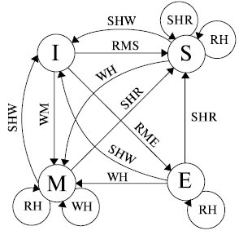
MESI-диаграмма обеспечения когерентности кэш-памяти

Slide 81
Пояснение к MESI-диаграмме
Пусть блок кэш-памяти находится в состоянии Modified, то есть достоверная информация находится только в кэш-памяти данного МП. Тогда в случае обнаружения при прослушивании адресной шины обращения со стороны другого микропроцессора для чтения информации по входящим в данную строку адресам микропроцессор должен передать эту строку кэш-памяти в ОЗУ, откуда она уже будет прочитана другим микропроцессором.

Slide 82
Пояснение к MESI-диаграмме
При этом состояние строки в кэш-памяти рассматриваемого микропроцессора изменится с модифицированного на разделяемое (Shared ).

Slide 83
Пояснение к MESI-диаграмме
Если строка кэш-памяти находилась в состоянии Invalid, то есть информация в ней была недостоверной, то по отношению к этой строке следует рассматривать только ситуации, связанные с кэш-промахами.

Slide 84
Пояснение к MESI-диаграмме
Так, если произошел кэш-промах при выполнении операции записи, то необходимая строка будет занесена в кэш-память данного МП, в эту строку будут записаны измененные данные, и она приобретет статус исключительного владельца новой информации ( Modified ).

